Slide 1
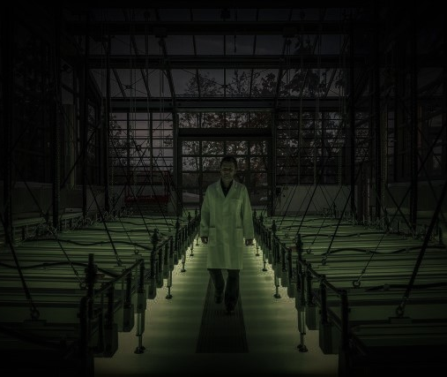

Algasensors
Felipe Olegario
Gabriel Eduardo
Kennedy Obi
Lucas Donizete
Matheus Alencar
Matheus Santos

Slide 2
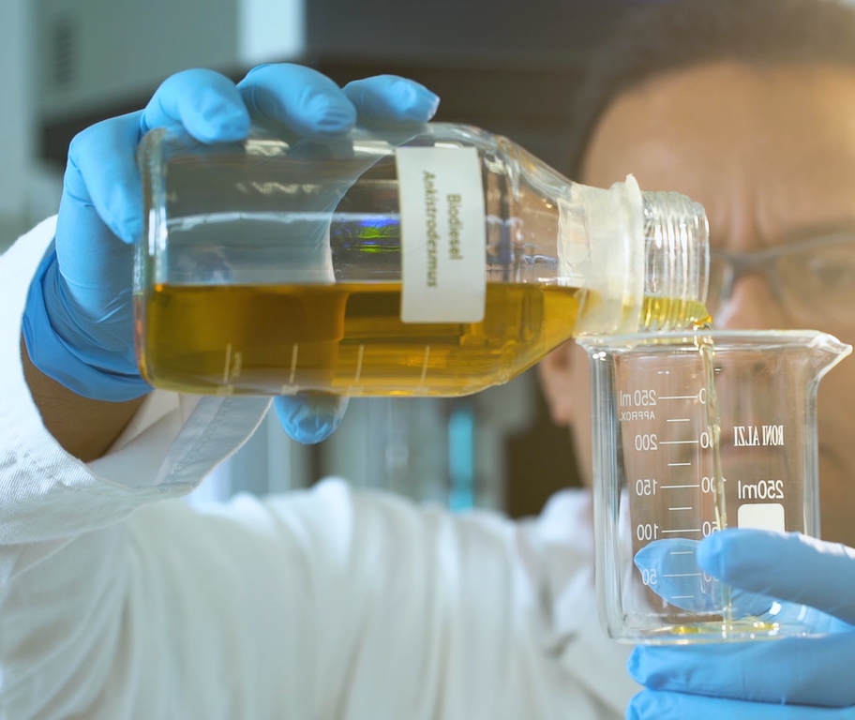
Contextualização
Quem somos?
O que são Microalgas?
Nossa solução

Slide 3
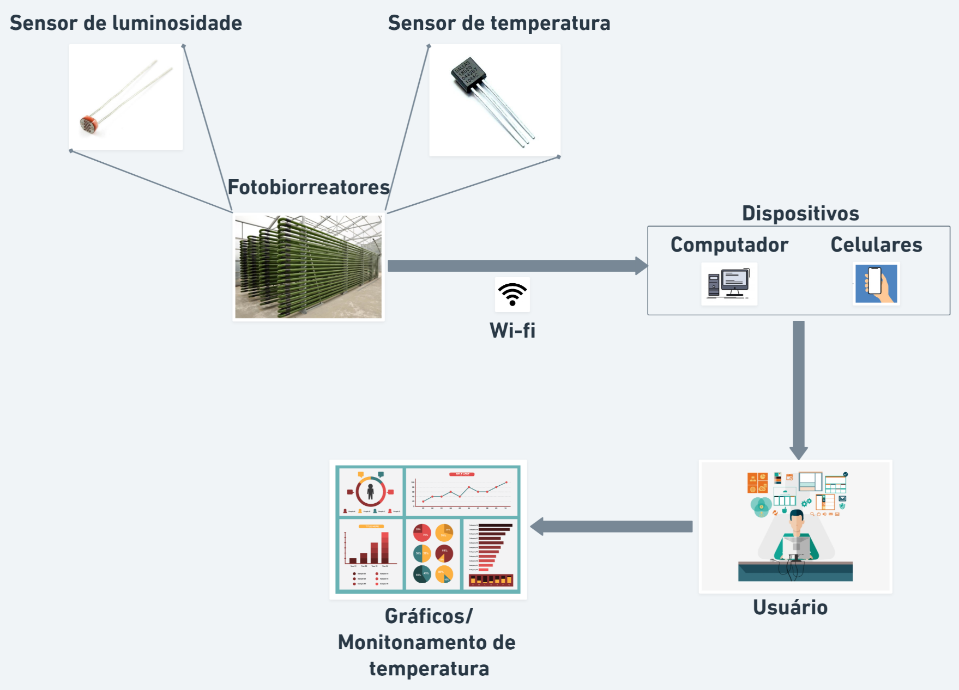
HLD -ALGASENSORS

Slide 4
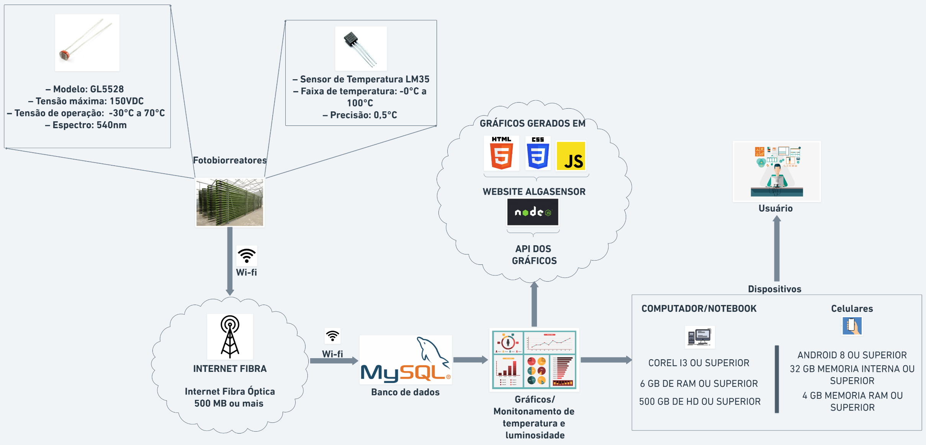
LLD - ALGASENSORS

Slide 5
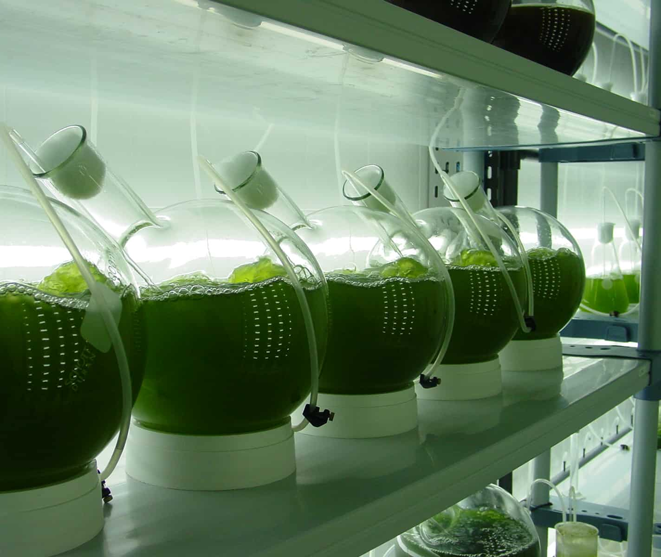
Backlog e Sprints

Slide 6
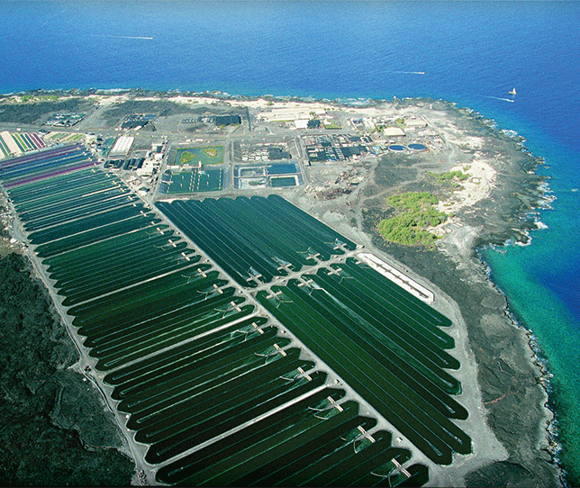
Site institucional
Página inicial
Dashboards
Tela de cadastro e Login

Slide 7
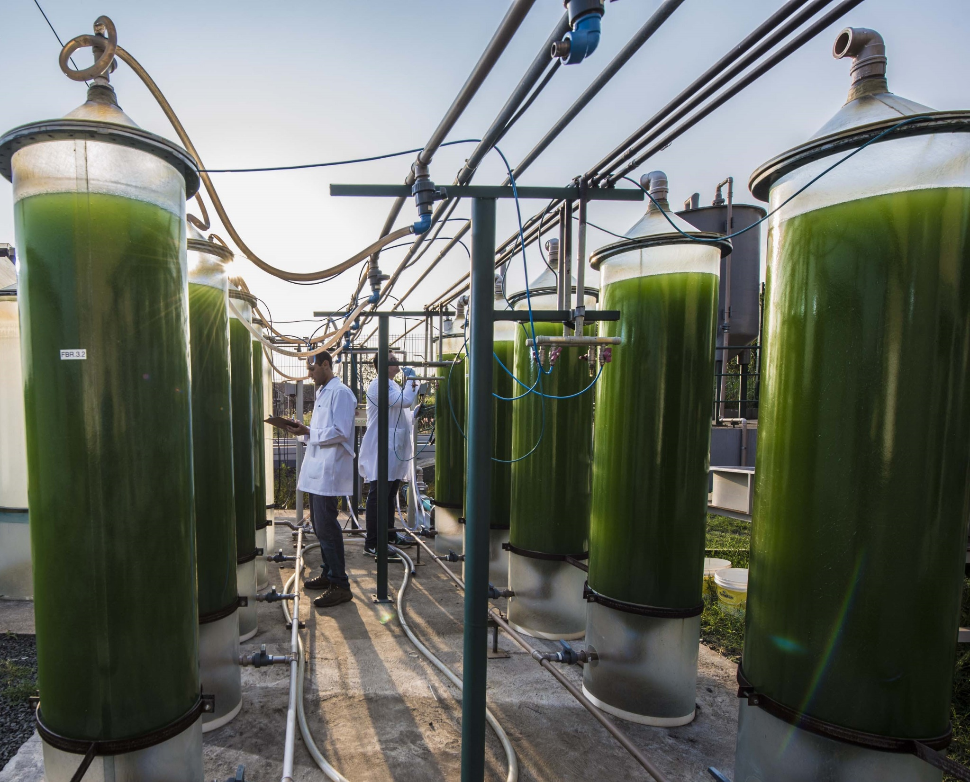
Tabelas
Modelo Lógico

Slide 8
Simulador de sensores

Slide 9
GitHub

Slide 10
Analytcs

Slide 11
Obrigado pela atenção!

